Slide 1
Курсовой проект на тему: Проектирование ИС “Автосервис”
ГОСУДАРСТВЕННОЕ АВТОНОМНОЕ ПРОФЕССИОНАЛЬНОЕ ОБРАЗОВАТЕЛЬНОЕ УЧРЕЖДЕНИЕ ТЮМЕНСКОЙ ОБЛАСТИ “ТЮМЕНСКИЙ ТЕХНИКУМ СТРОИТЕЛЬНОЙ ИНДУСТРИИ И ГОРОДСКОГО ХОЗЯЙСТВА”
Выполнил: Серебренников З.С.
Студент 2 курса очной формы обучения, группы ИСиП 24-9-2
Проверила: Гончарова Т.В., должность: преподаватель проф. дисциплин
Г. Тюмень, 2026

Slide 2
Актуальность темы
Стремительный рост автомобильного парка в РФ
Высокая конкуренция на рынке автосервисных услуг
Традиционные методы (бумажный документооборот, ручное планирование)

Slide 3
Цель: Спроектировать информационную систему для автоматизации записи клиентов и управления заявками автосервиса
Задачи:
Проанализировать предметную область
Построить функциональные модели (IDEF0, DFD)
Построить UML-Диаграммы
Спроектировать базу данных
Создать эскизный проект Telegram-бота

Slide 4
Анализ предметной области
Ключевые сущности:
Клиенты
Транспортные средства
Заказы
Персонал
Основные процессы:
Приём заявок
Диагностика
Выполнение работ
Расчёт и выдача документов

Slide 5
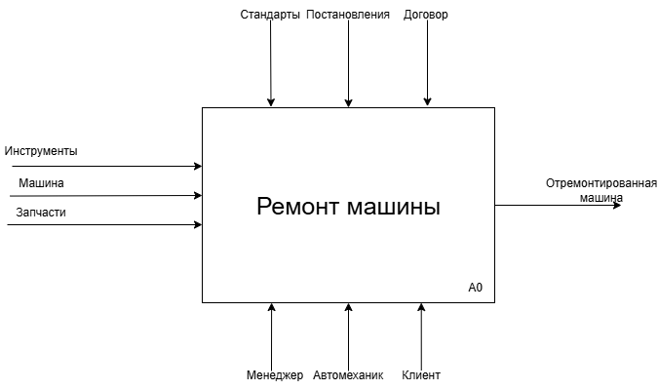
Диаграмма IDEF0

Slide 6
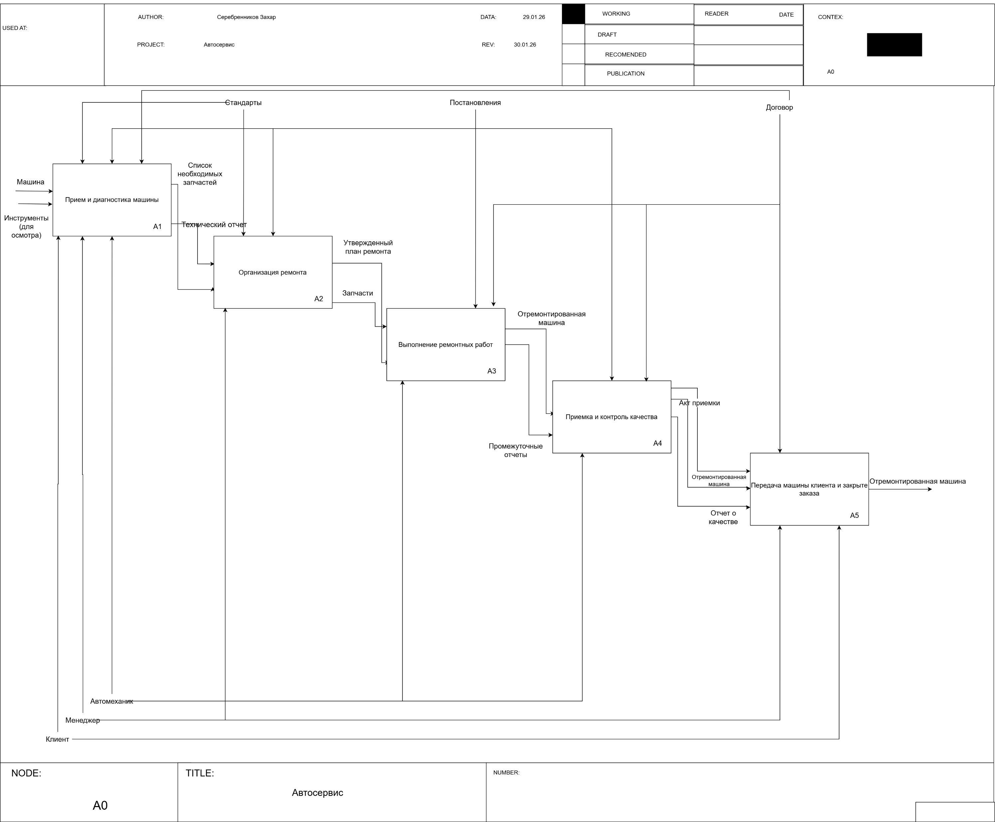
Декомпозиция IDEF0

Slide 7
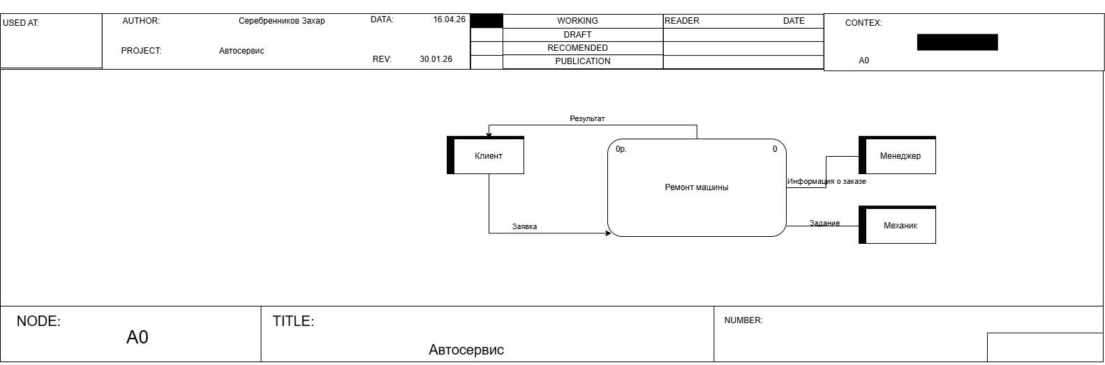
Диаграмма потоков данных DFD

Slide 8
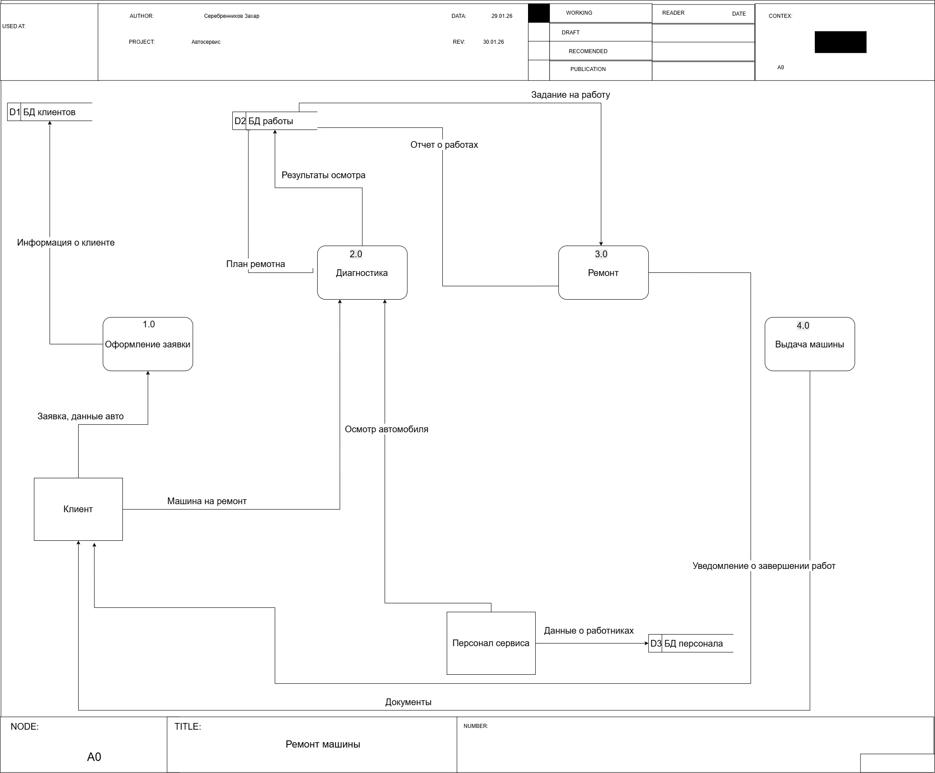
Декомпозиция DFD

Slide 9
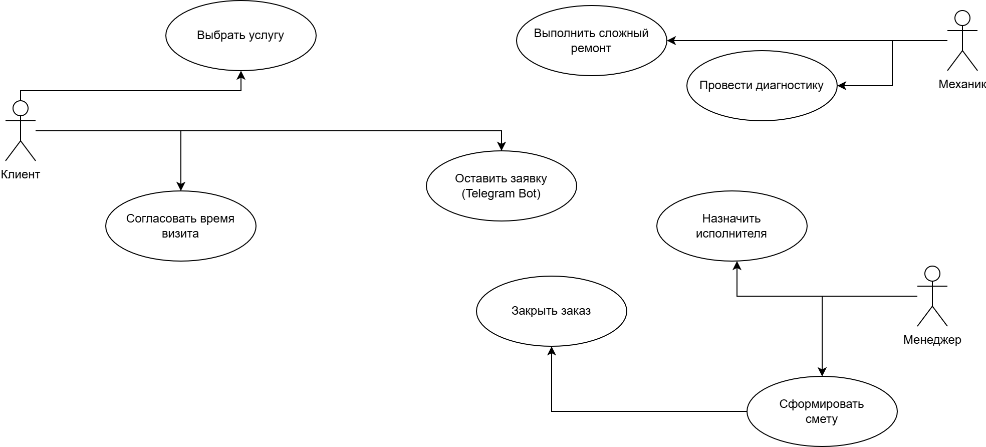
Диаграмма вариантов испоьзования

Slide 10
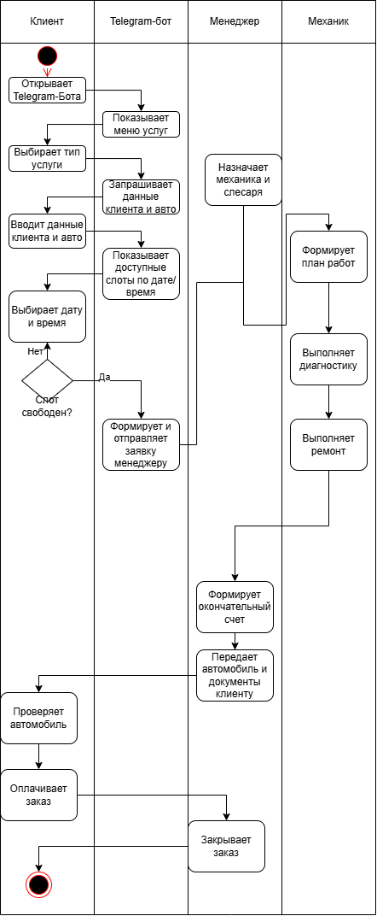
Диаграмма деятельности

Slide 11
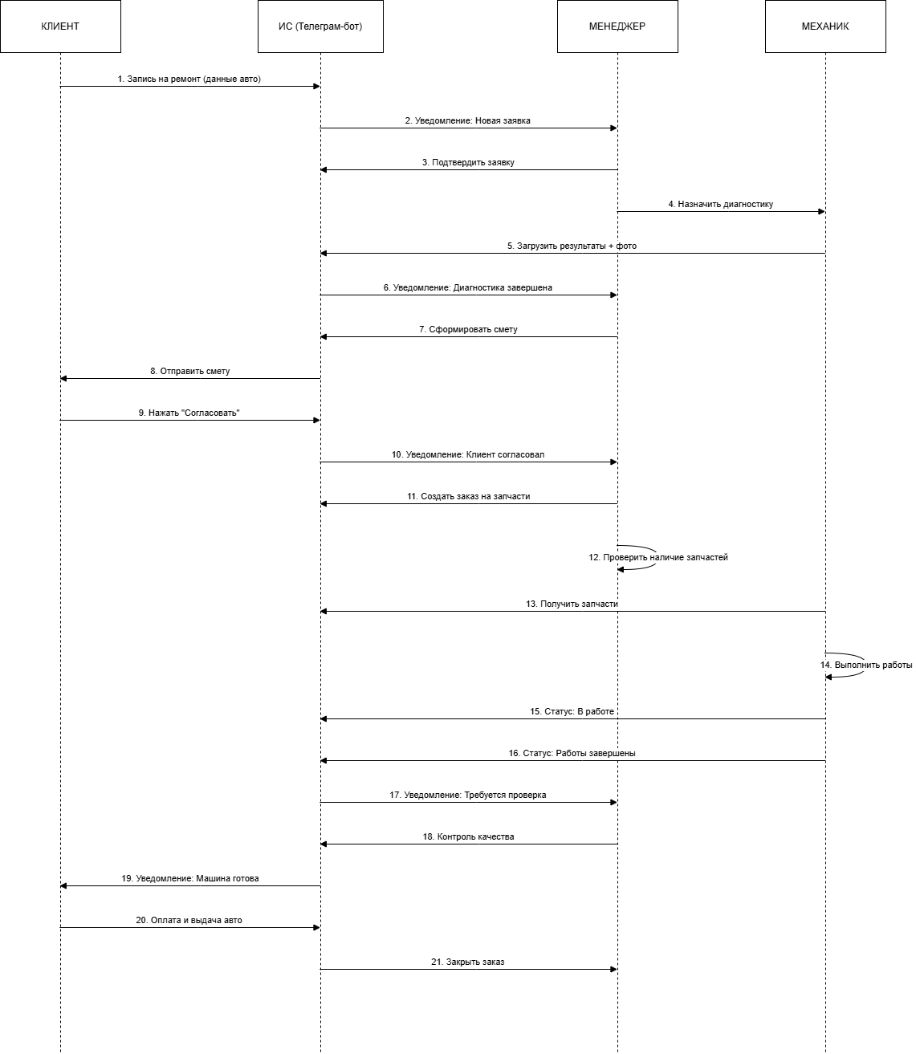
Диаграмма последовательности

Slide 12
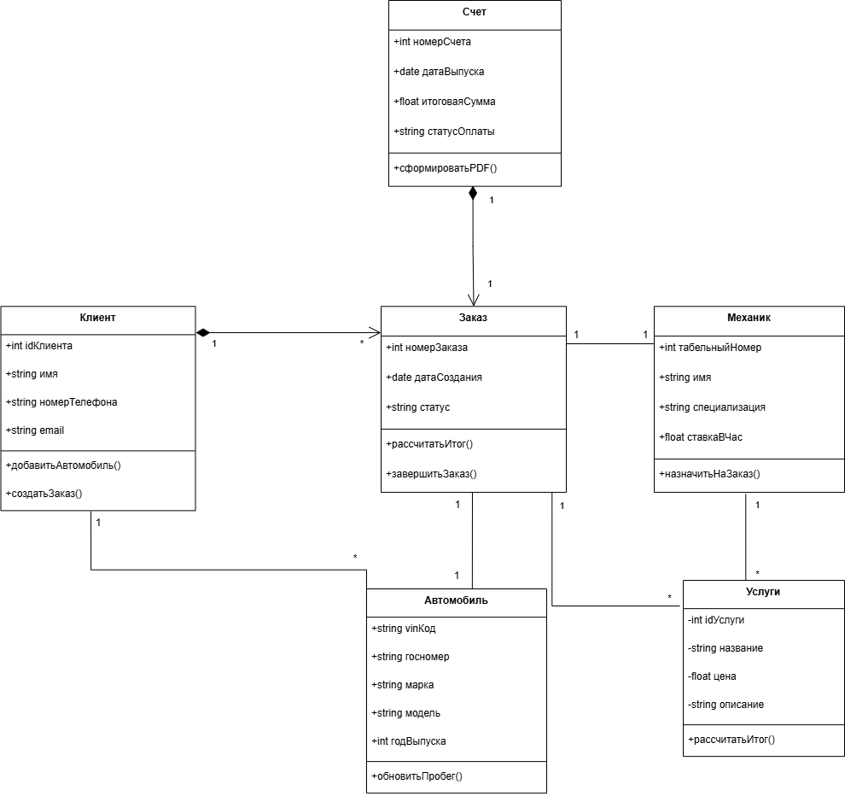
Диаграмма классов

Slide 13
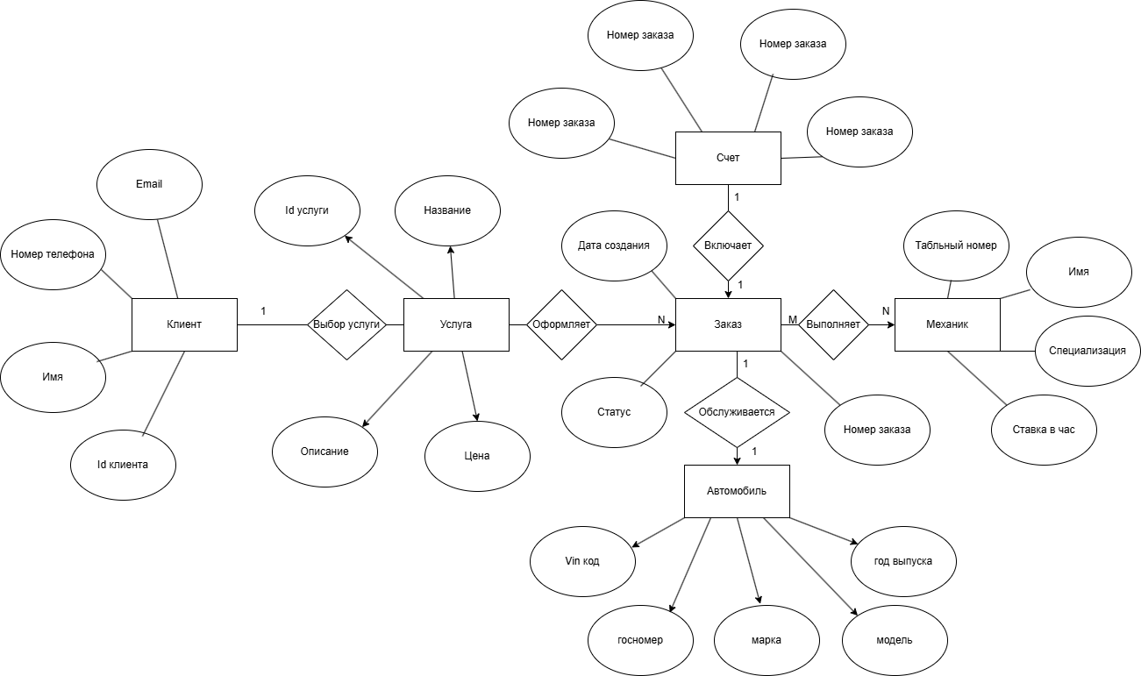
ER-диаграмма

Slide 14
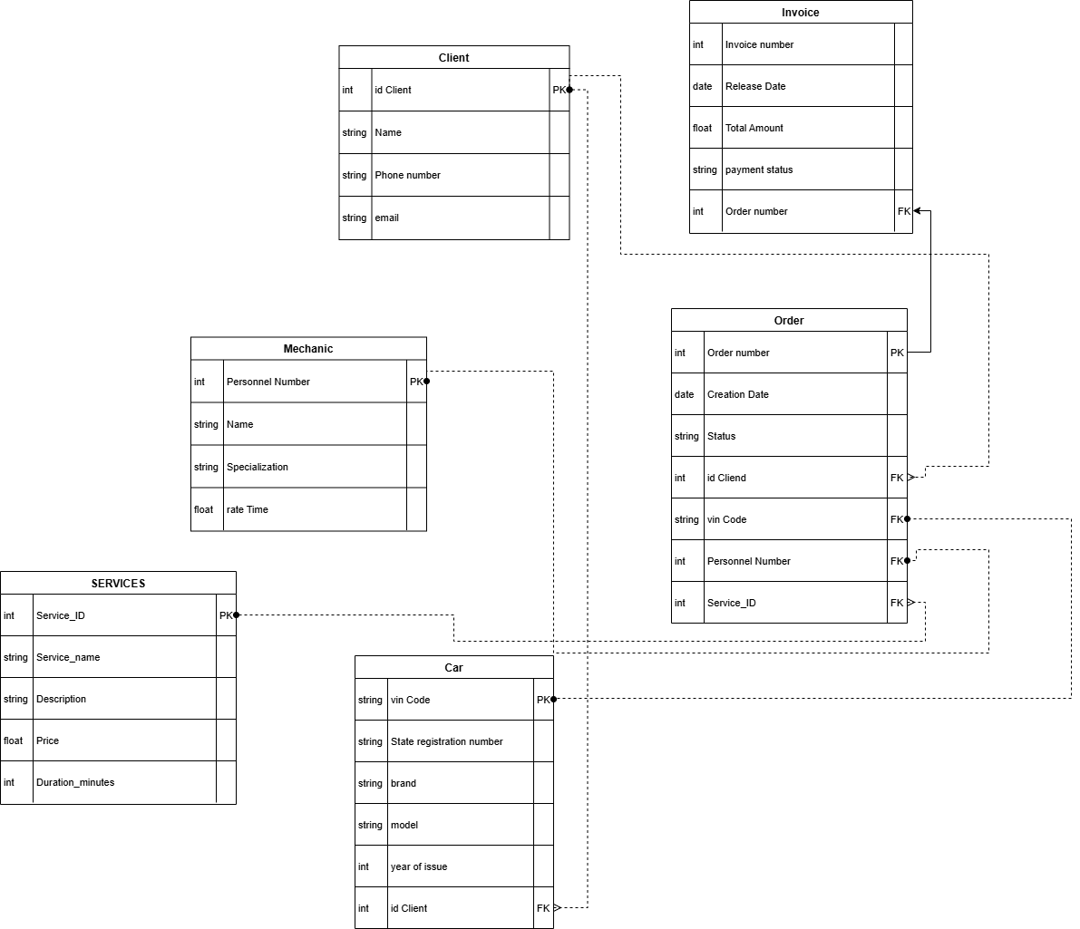
Диаграмма логического вида

Slide 15
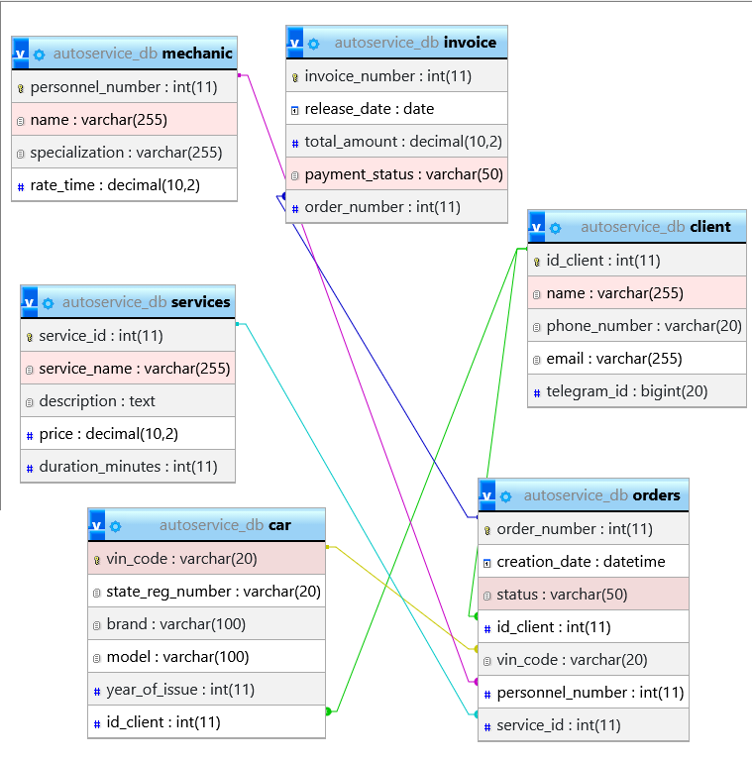
Диаграмма физического вида

Slide 16
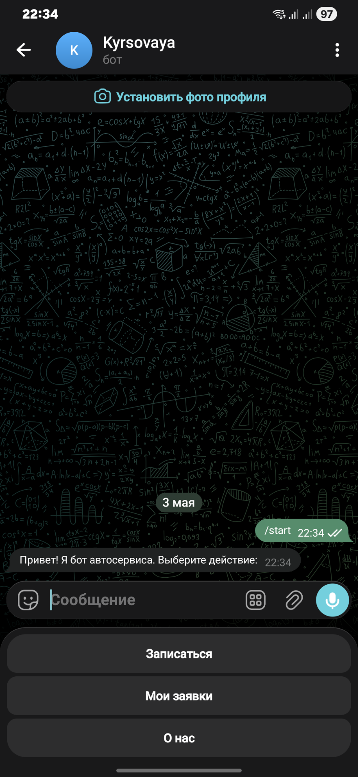
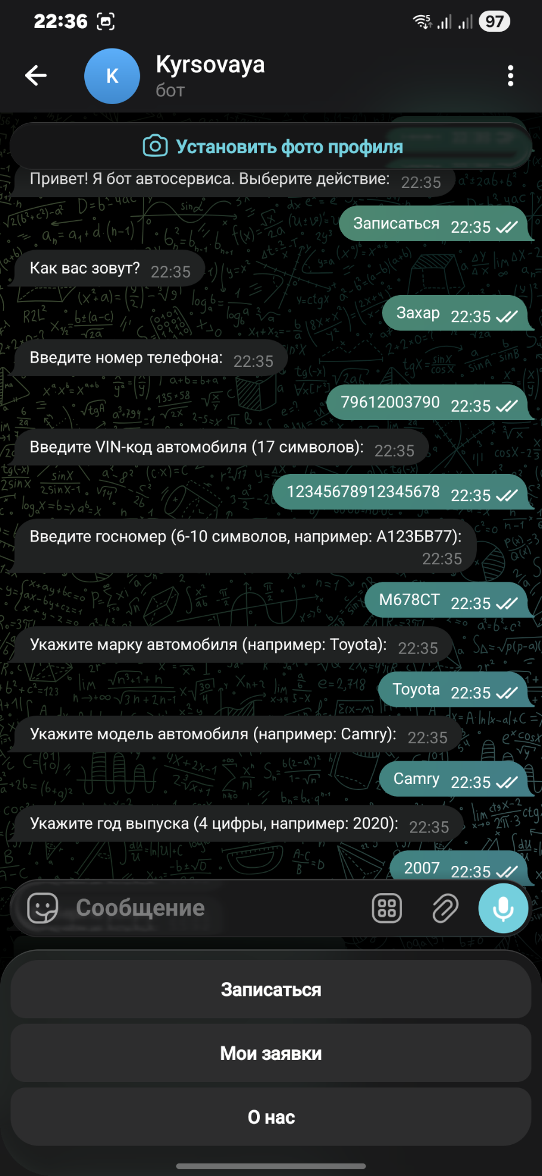
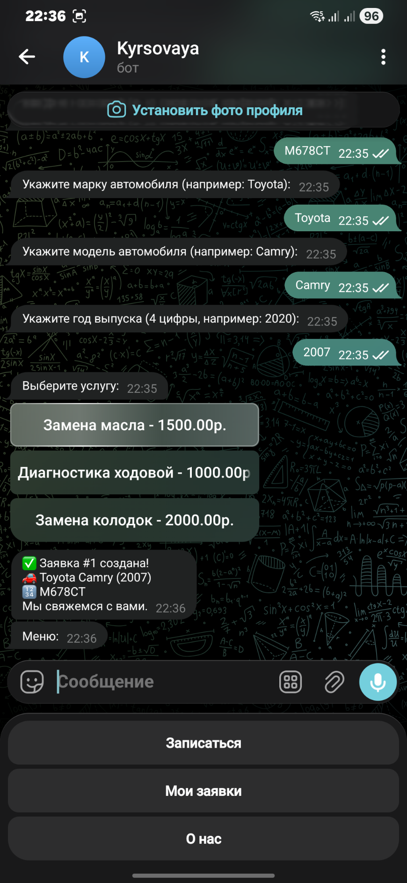
Внешний вид Telegram-Бота

Slide 17
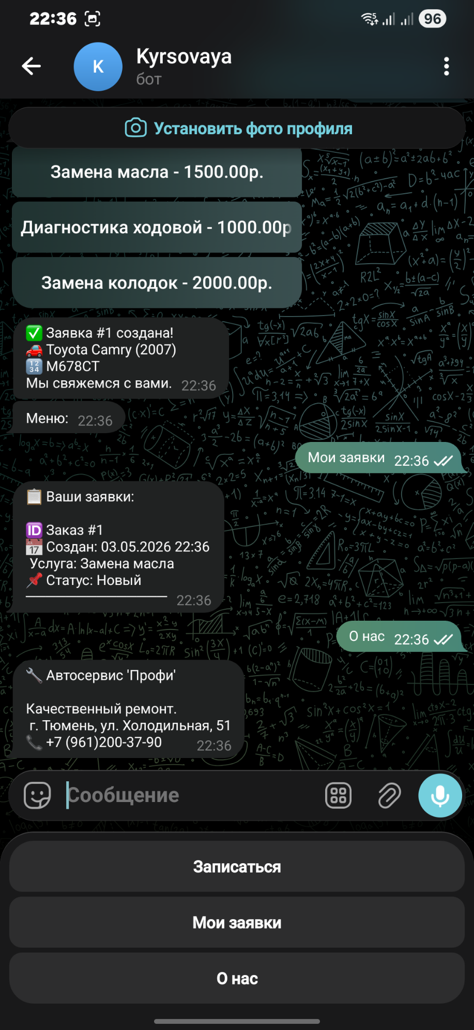

Slide 18
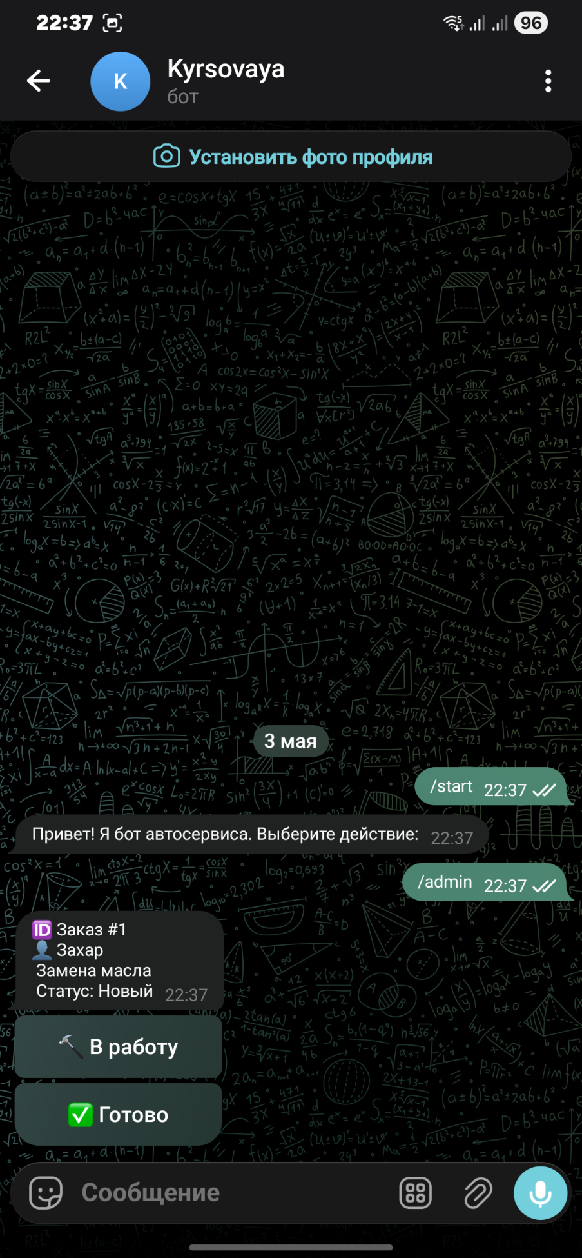
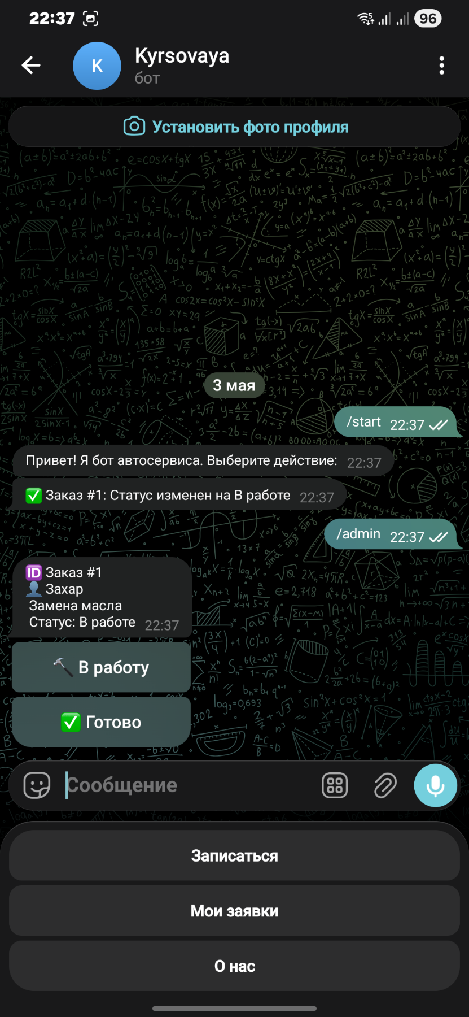
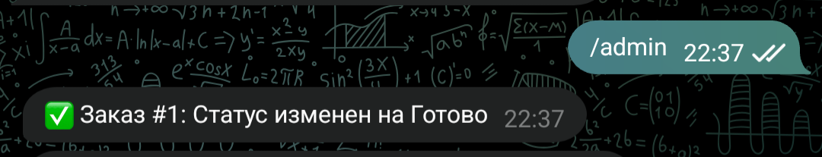
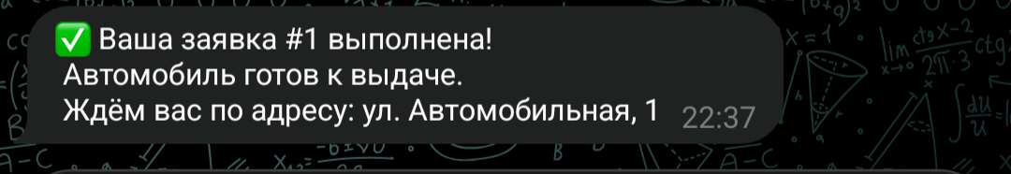

Slide 19
Заключение
Цель работы достигнута
Спроектирована полноценная ИС «Автосервис»
Разработаны все необходимые модели и диаграммы
Система готова к программной реализации

Slide 20
СПАСИБО ЗА ВНИМАНИЕ

